Slide 1
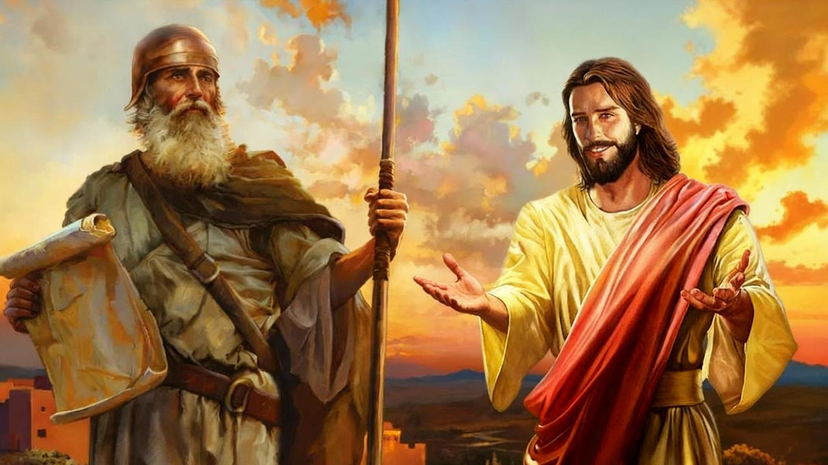
يشوع الحقيقي
الدرس العاشر ليوم 6 ديسمبر 2025

Slide 2
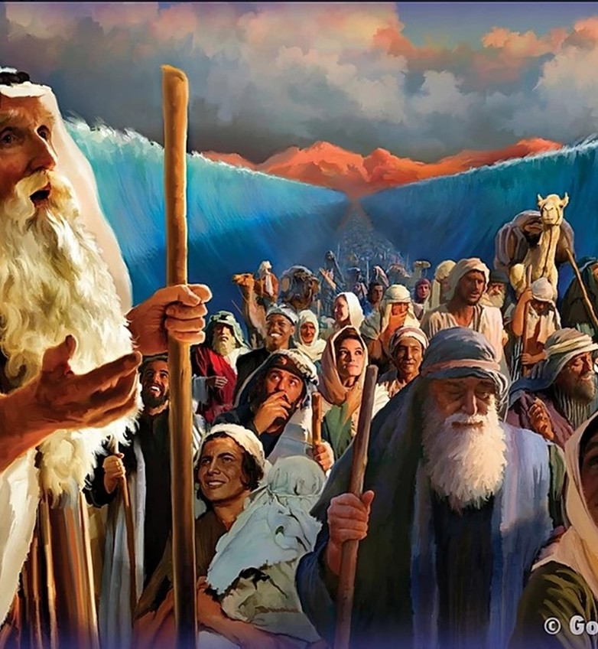
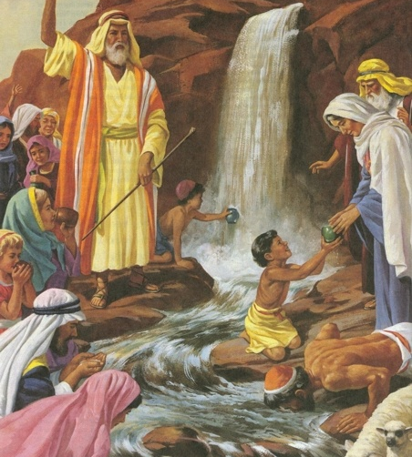
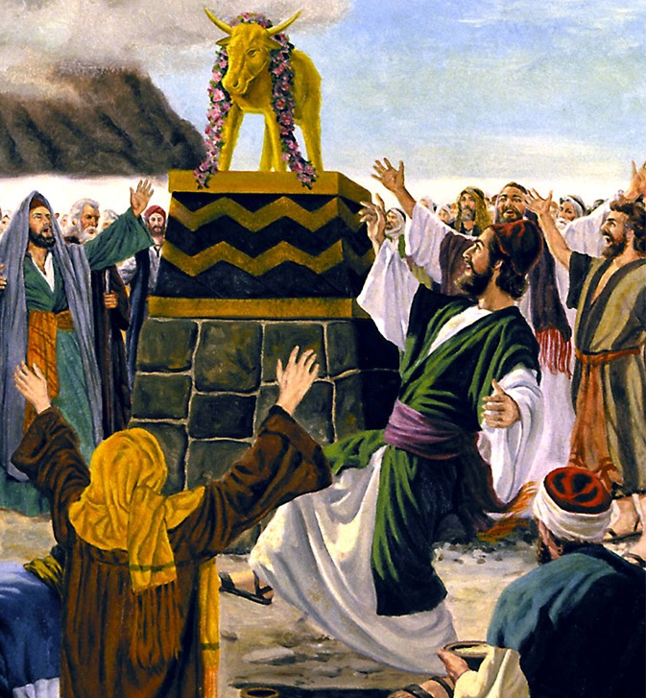
“فَهَذِهِ الأُمُورُ كُلُّهَا حَدَثَتْ لَهُمْ لِتَكُونَ مِثَالاً، وَقَدْ كُتِبَتْ إِنْذَاراً لَنَا، نَحْنُ الَّذِينَ انْتَهَتْ إِلَيْنَا أَوَاخِرُ الأَزْمِنَةِ.” (1 كورنثوس (11:10

Slide 3

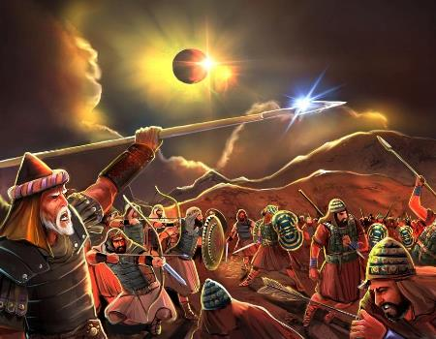
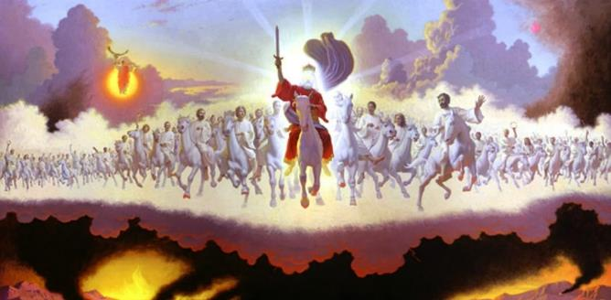







يمكننا قراءة حياة يشوع، الموصوفة في التوراة وفي سفر يشوع نفسه، بطريقتين مختلفتين (ومتكاملتين): كتاريخ ورمزي.
لكي نقدم تفسيرا رمزيا صحيحا لشخصية يشوع، يجب أولا أن نعرف القواعد التي تحكم الرمزية الكتابية: الأنواع والأنماط المضادة.
وبمجرد الانتهاء من ذلك، سنتتبع رمزية يشوع عبر بقية الكتاب المقدس لنبحث عن الرسائل التي تركها الله لنا من خلال كلمته فيما يتعلق ب "يشوع الرمزي".
  الرمزية الكتابية:
  ما هي الرمزية النمطية في الكتاب المقدس؟
  دروس التصنيف
  رمزية يشوع:
  يشوع كنموذجٍ رمزي
  النمط المضاد ليشوع
  يشوع كنوع من الكنيسة

Slide 4

  الرمزية الكتابية

Slide 5


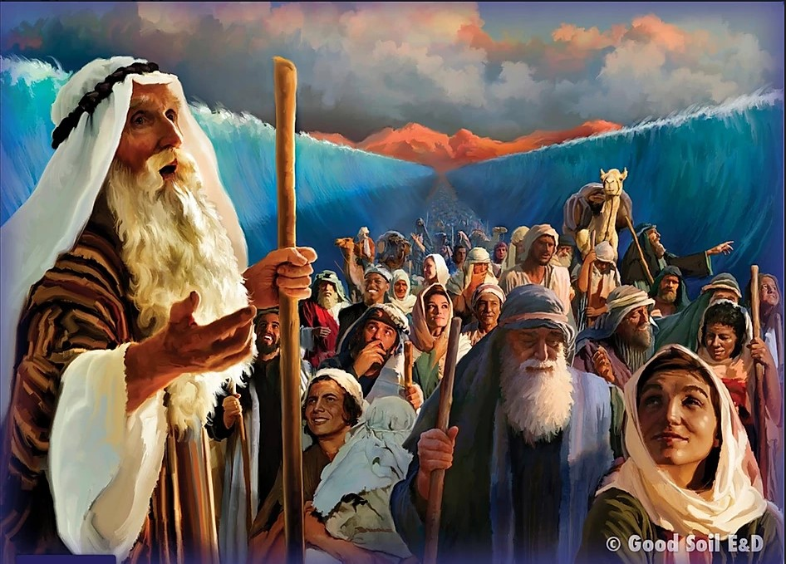
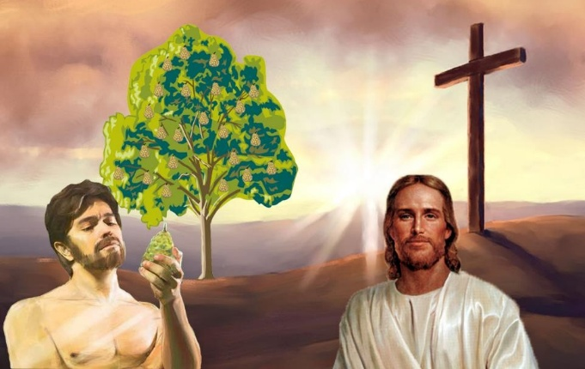
ما هي الرمزية النمطية في الكتاب المقدس؟
“فَهَذِهِ الأُمُورُ كُلُّهَا حَدَثَتْ لَهُمْ لِتَكُونَ مِثَالاً، وَقَدْ كُتِبَتْ إِنْذَاراً لَنَا، نَحْنُ الَّذِينَ انْتَهَتْ إِلَيْنَا أَوَاخِرُ الأَزْمِنَةِ”
)1 كورنثوس 11:10(
يستخدم بولس – ومؤلفون كتابيون آخرون – كلمة "نوع" للإشارة إلى شخصية أو حدث تاريخي يمثل شيئا أو شخصا من زمانه و/أو مستقبله
(يسمى "النمط المضاد").
على سبيل المثال، يتحدث رومية 5:14 عن آدم كنوع ["شخصية" في الفارس الملك جيمس] "لمن كان سيأتي"، أي يسوع—النموذج المضاد.
النوع
التضحيات (لاويين 5/3:1)
إعلان المضاد للنوع
خادم متعذب (إشعياء 7/5:35)
النمط المضاد
موت يسوع (يوحنا18/16:19)
النوع
داود (مزمور 1:22)
إعلان المضاد للنوع
داود جديد (ارميا 5:23)
النمط المضاد
يسوع (متى 46:27)
في كثير من الأحيان، نجد في العهد القديم دلالة على أن الشخصيات أو الأحداث المحددة هي أنواع من الأشياء القادمة. لننظر إلى مثالين:

Slide 6

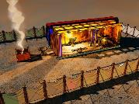
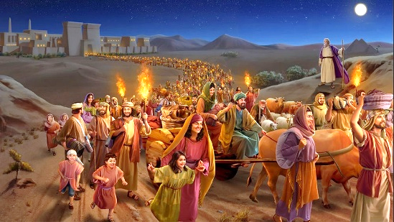
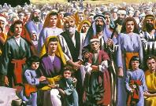
دروس التصنيف
“وكانَ هناكَ إلَى وفاةِ هيرودُسَ. لكَيْ يتِمَّ ما قيلَ مِنَ الرَّبِّ بالنَّبيِّ القائلِ: «مِنْ مِصرَ دَعَوْتُ ابني’ " (متى 15:2)
تشير الأنواع في العهد القديم إلى ثلاثة أنواع مميزة من المضادات في العهد الجديد: المسيح؛ والكنيسة؛ ونهاية الأزمنة.
الأنواع والأنماط المضادة
إسرائيل
الخروج
الهيكل
المسيح
كنيسة
نهاية الزمان
المسيح
كنيسة
نهاية الزمان
المسيح
كنيسة
نهاية الزمان
تم نقله إلى مصر
متى 15-13 : 2
إسرائيل الجديدة
غلاطية16:6
ال 144,000
رؤيا 4:7
40 يوما في الصحراء
متى2-4:16-3
تعمد ودعم من المسيح
1 كورنثوس6-1:10
الخروج من الكنائس المرتدة
رؤيا4;18
كان الأمر أشبه بهيكل بيننا
يوحنا 22-21:2;14:1
نحن هيكل الله) روح القدس(
1 كورنثوس17-16:3
القدس الجديدة، هيكلنا
رؤيا :212-3
نوع
النمط المضاد

Slide 7

رمزية يشوع

Slide 8


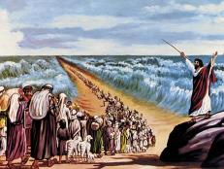
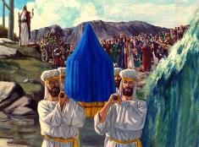
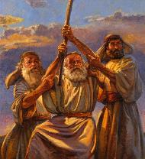
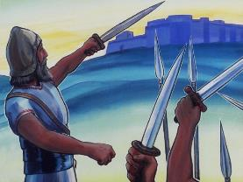
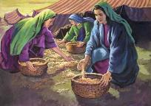
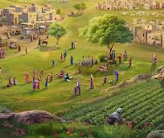
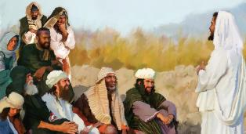
يشوع كنموذجٍ رمزي
“«يُقيمُ لكَ الرَّبُّ إلهُكَ نَبيًّا مِنْ وسَطِكَ مِنْ إخوَتِكَ مِثلي. لهُ تسمَعونَ ” (سفر التثنية 15:18)
حقق يشوع جزئيا نبوءة موسى بشأن نبي ثاني سيقود الشعب
(تثنية 18:15: -19).
مثل موسى، تلقى يشوع رسائل مباشرة من الله؛ احتفل بعيد الفصح؛ عبر المياه؛ رأى ملاك الرب؛ يده الممدودة جلبت النصر؛ ودعا الناس للبقاء أوفياء بعد وفاته؛ الخ.
بينما بدأ المن يسقط تحت حكم موسى، توقف في عهد يشوع. علاوة على ذلك، نفذ يشوع التعليمات المتعلقة بتقسيم الأرض ومدن الملجأ التي أعطاها موسى.
لكن الشعب فهم أن نبوّة موسى امتدّت إلى ما بعد يشوع (يوحنا 21:1). وهكذا صار كلٌّ من موسى ويشوع رمزين للنموذج الحقيقي الذي حقق بالكامل النبوّة التي أُعطيت لموسى بشأن “النبي”: يسوع (أعمال 26-22:3)

Slide 9


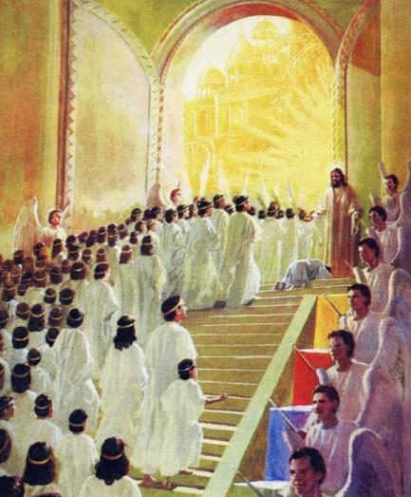
النموذج المضاد ليشوع
“هكذا قالَ الرَّبُّ: «في وقتِ القُبول استَجَبتُكَ، وفي يومِ الخَلاصِ أعَنتُكَ. فأحفَظُكَ وأجعَلُكَ عَهدًا للشَّعبِ، لإقامَةِ الأرضِ، لتَمليكِ أملاكِ البَراريِّ”
)إشعياء(8:49
كان هدف الحروب التي قادها يشوع هو تأسيس بني إسرائيل في الأرض الموعودة. يقدم إشعياء عمل المسيح على أنه يتضمن توزيع "الميراث المقفرة [لشعبه]" (إشعياء 8:49، NIV)، مستخدما نفس المصطلحات الموجودة في سفر يشوع.
بأي معنى تنعكس حياة وعمل يشوع (كنموذج) في حياة وعمل يسوع (النموذج المضاد)؟
بعد تعميده في الأردن، قاتل يسوع ضد
قوى الشر
بدأ عمله بعد 40 يوما في الصحراء
هزم العدو على الصليب
يمنحنا النصر على أعدائنا الروحيين
يمنحنا الراحة الحقيقية
يمنحنا ميراثا لا يفسد

Slide 10

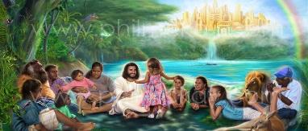
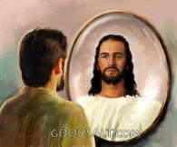
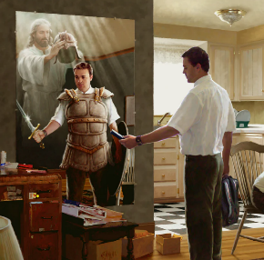

يشوع كنوع من الكنيسة
“فإنَّ مُصارَعَتَنا لَيسَتْ مع دَمٍ ولَحمٍ، بل مع الرّؤَساءِ، مع السَّلاطينِ، مع وُلاةِ العالَمِ علَى ظُلمَةِ هذا الدَّهرِ، مع أجنادِ الشَّرِّ الرّوحيَّةِ في السماويّاتِ. ” (أفسس 6:12)
يشوع والكنيسة
اليوم لدينا معركة يجب خوضها، يقودنا فيها "يشوع" الذي يزودنا بالدروع اللازمة (أفسس 12-10:6).
علاوة على ذلك، هو بالفعل يمنحنا ميراثا، ويملؤنا بالبركات الروحية (أفسس1-3:11).
يشوع ونهاية الأزمنة
لكن تحقيق يشوع النموذجي الكامل سيكون في النهاية، عندما تدمر جميع جيوش الشر، ونستولي كامل ميراثنا: أرض يمكننا أن نعيش فيها بثقة (رؤيا 9-7:20؛ حزقيال 28:26).
حتى يحين ذلك الوقت، دعونا ننمو في النعمة كما فعل يشوع، مما يسمح لله بأن يحولنا لنصبح أكثر شبها به كل يوم.

Slide 11

“إن إسرائيل الله، السائرين نحو كنعان السماوية، لهم قائد لم يحتاج إلى تعليم بشري ليُعِدَّه لرسالته كقائد إلهي؛ ومع ذلك «كَمَّلَهُ» الله بالآلام، و«إِذْ قَدْ تَأَلَّمَ مُجَرَّبًا، يَقْدِرُ أَنْ يُعِينَ الْمُجَرَّبِينَ» (عبرانيين 2: 10، 18). لقد أظهر فادينا أنه لا يحمل أي ضعف أو نقص بشري، ومع ذلك مات ليحصل لنا على مدخل إلى الأرض الموعودة.”
EGW (الآباء والأنبياء، ص. 480)

